Slide 1
检测分析前处理技术要点
盛君益
2016-4

Slide 2
香料香精的质量控制重要性
质量是生命线。为什么中国人每年花万亿元
人民币去国外消费 ？

Slide 3
香精香料的分析检测包括哪些方面？
感官评价
理化测试
成分分析

Slide 4
为什么要进行前处理？
样品前处理的必要性。

Slide 5
那些样品需要前处理？
无法进仪器分析检测的样品。
样品处理后更方便检测。

Slide 6
香原料的前处理，
香精样品的前处理。

Slide 7
如何选择合适的前处理方法？
根据样品特性选择合适方法。
根据所用测试仪器的特性要求进行选择。

Slide 8
样品前处理主要步骤：
1，提取， 2，纯化， 3，浓缩，4，衍生。

Slide 9
现代高科技前处理方法。
各大仪器公司的先进技术介绍。

Slide 10
不必追求大洋全，
适合自己需要的才是最好的。

Slide 11
各种前处理方法介绍：
1，溶剂萃取法， 2，SDE法， 3，SPME法，
4，蒸馏法， 5，顶空法， 6，液固索氏萃取
法。

Slide 12
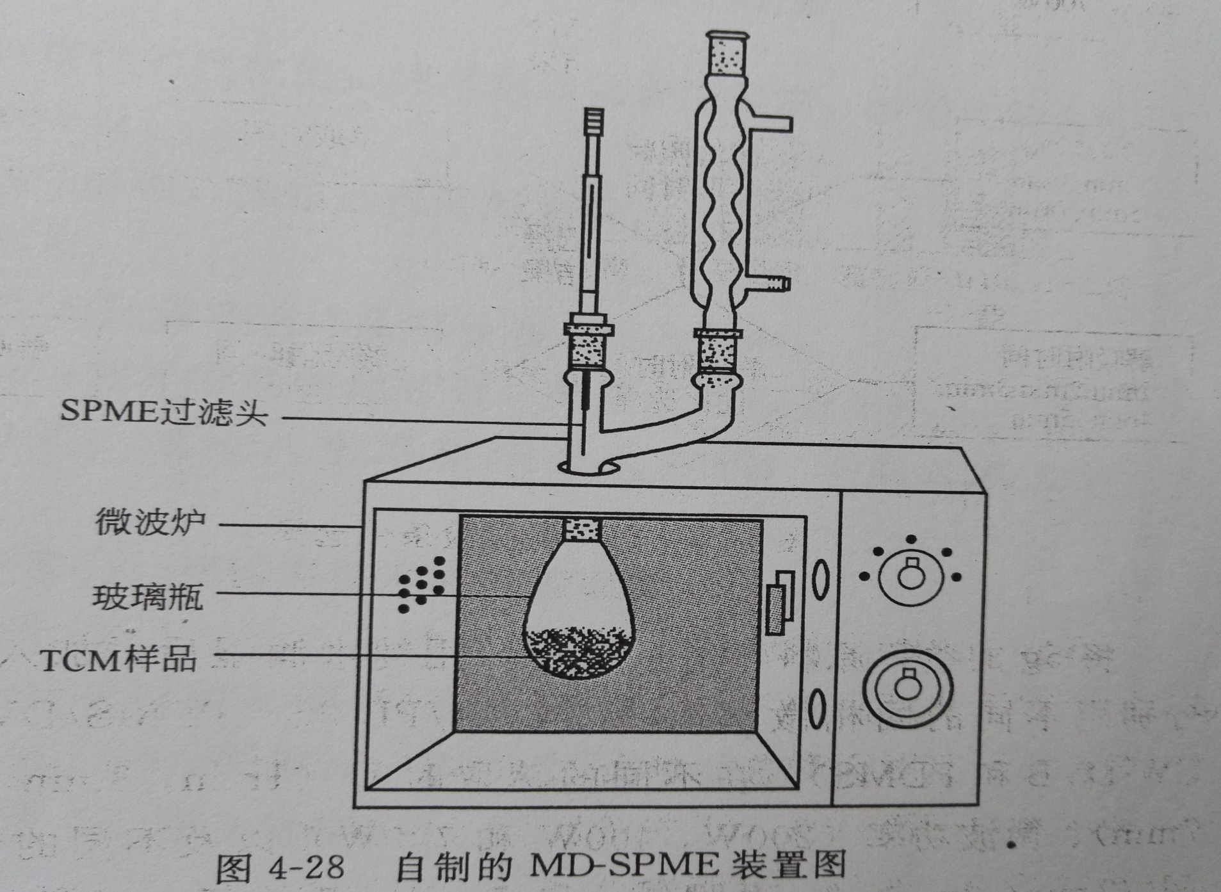

Slide 13
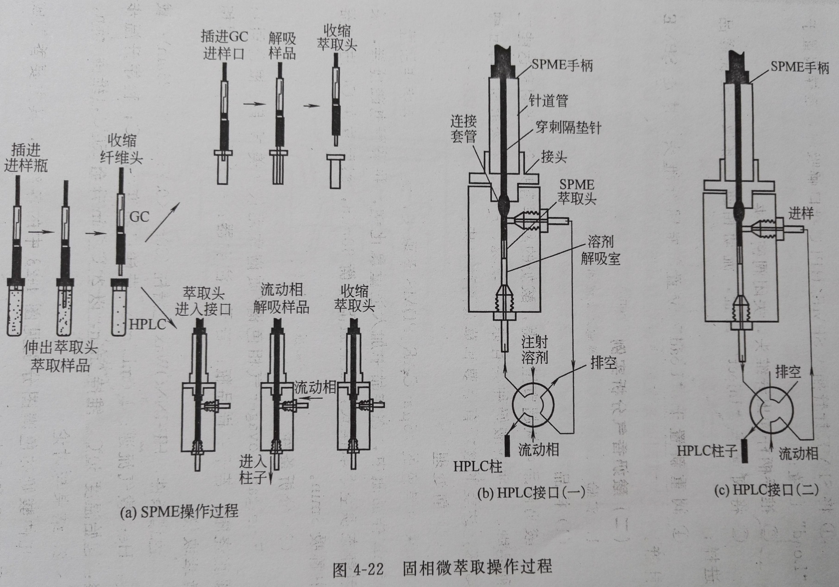

Slide 14
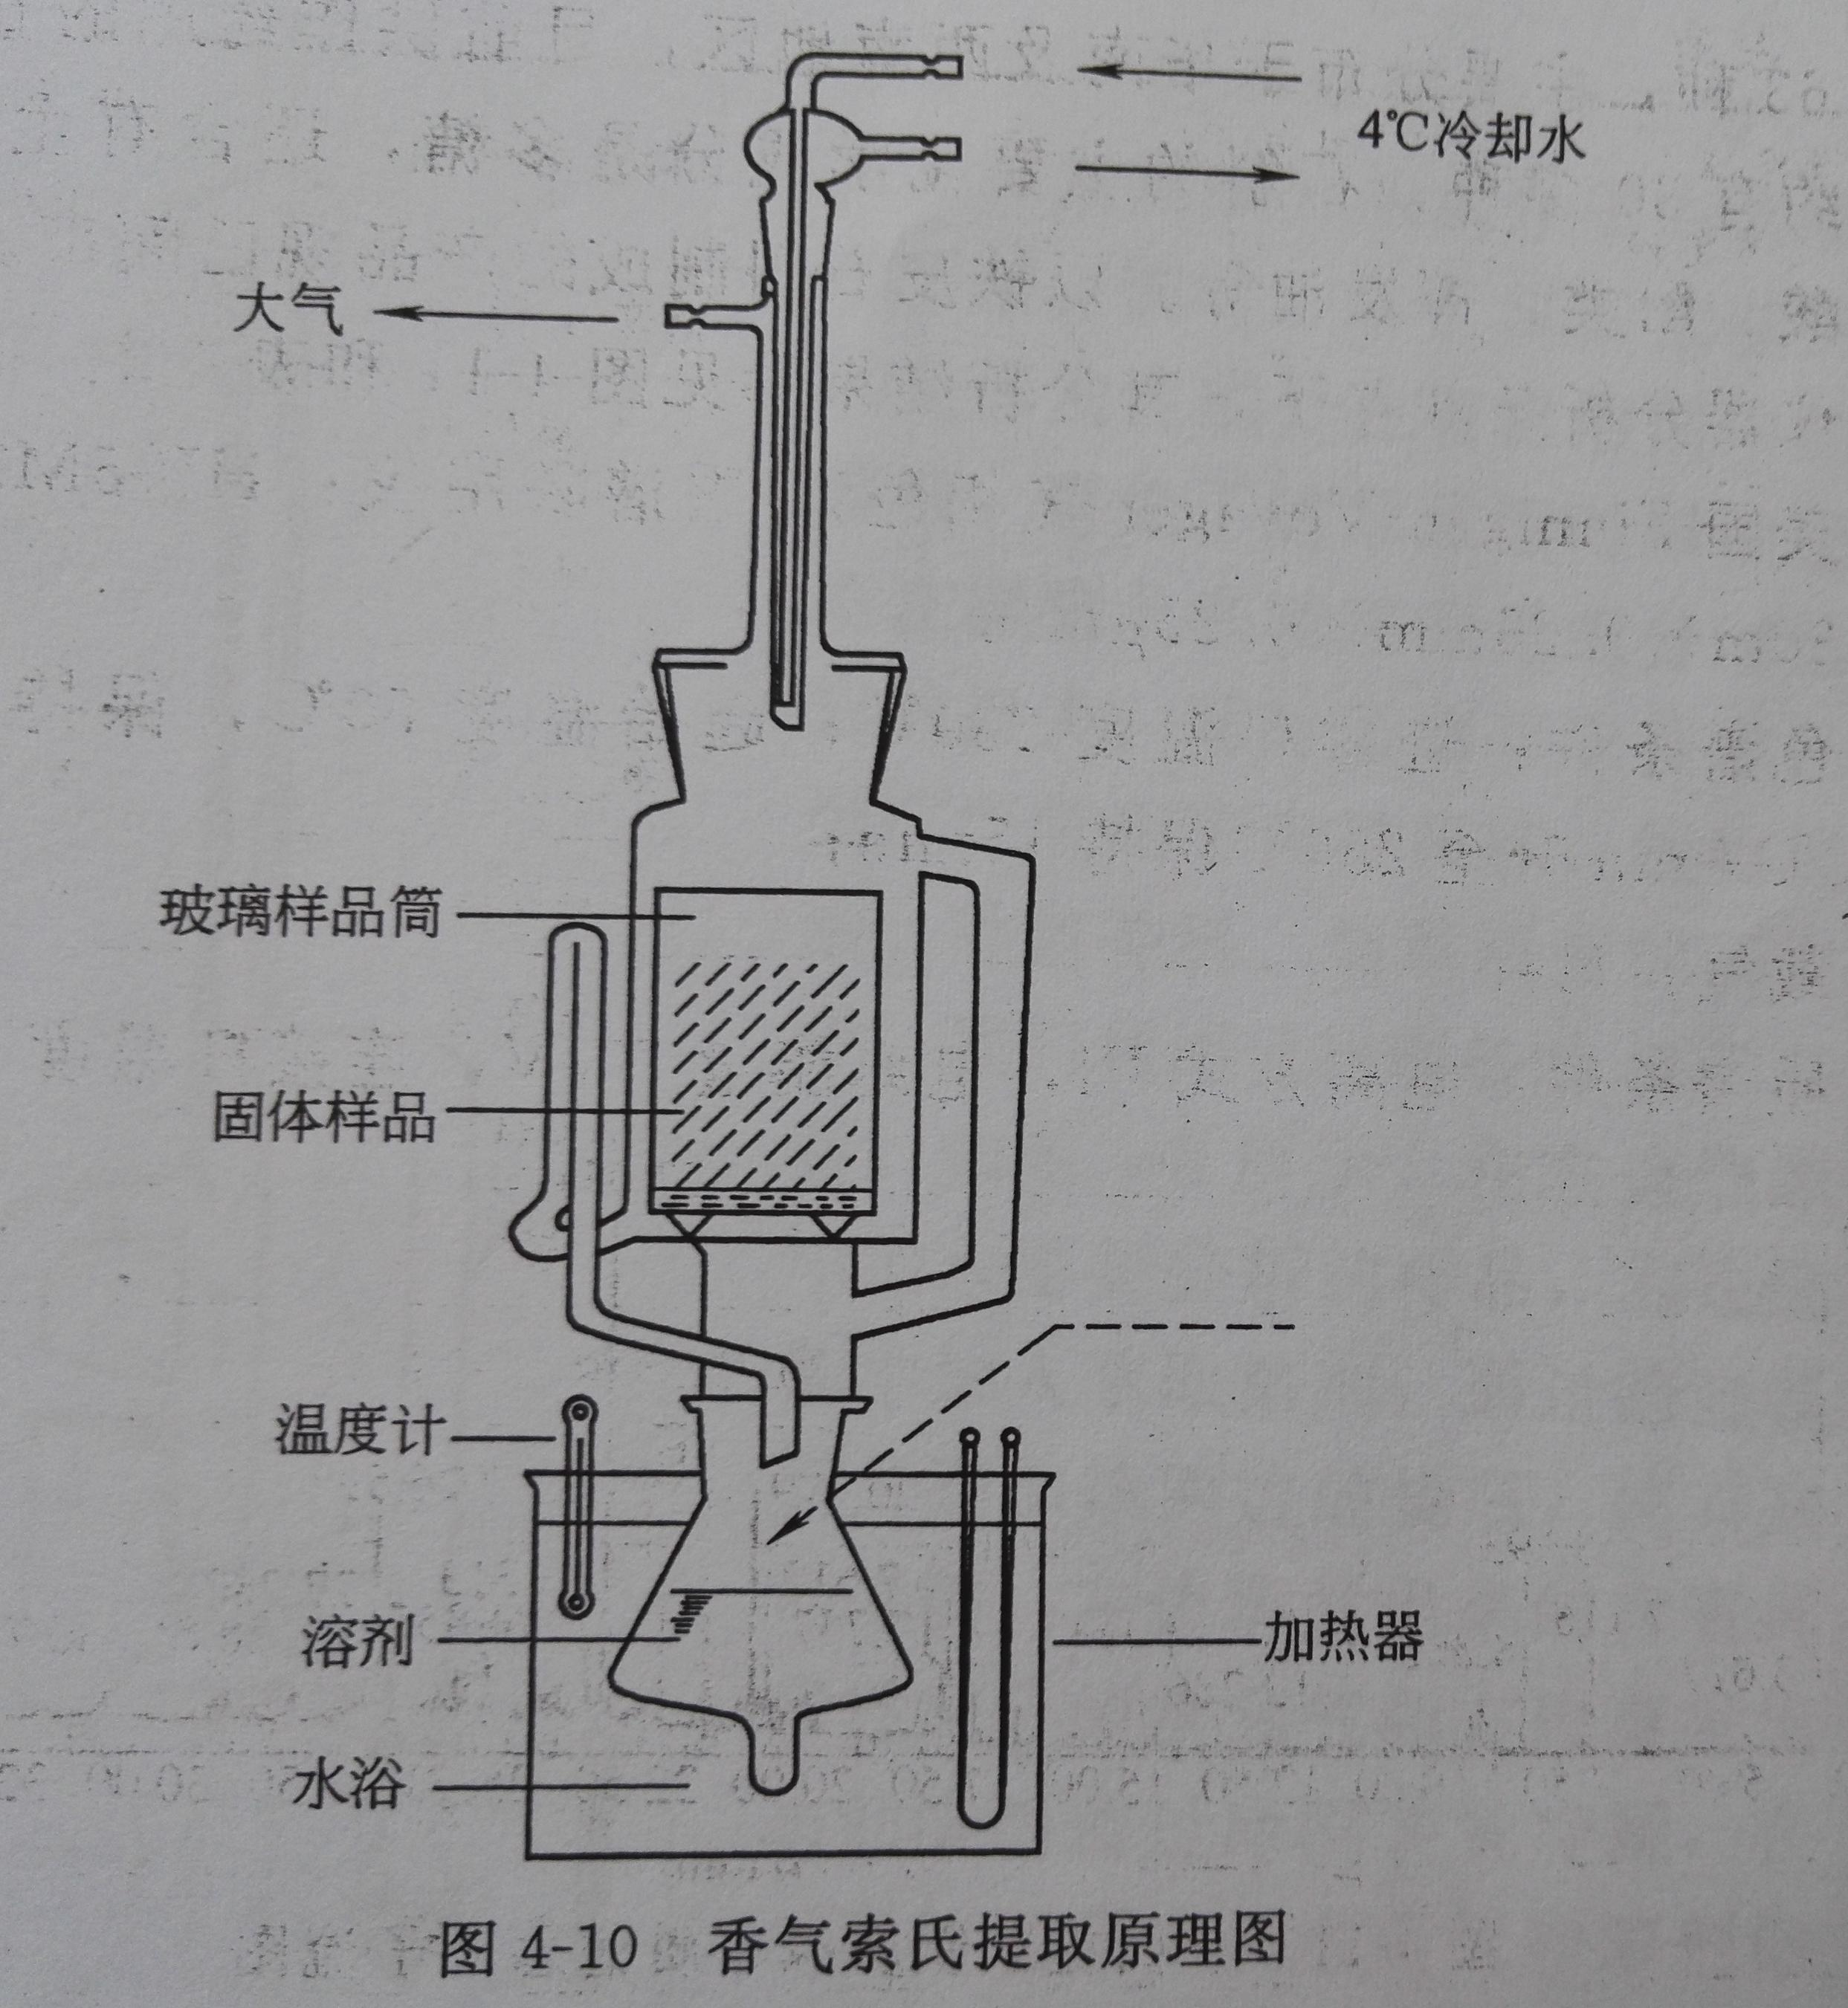

Slide 15
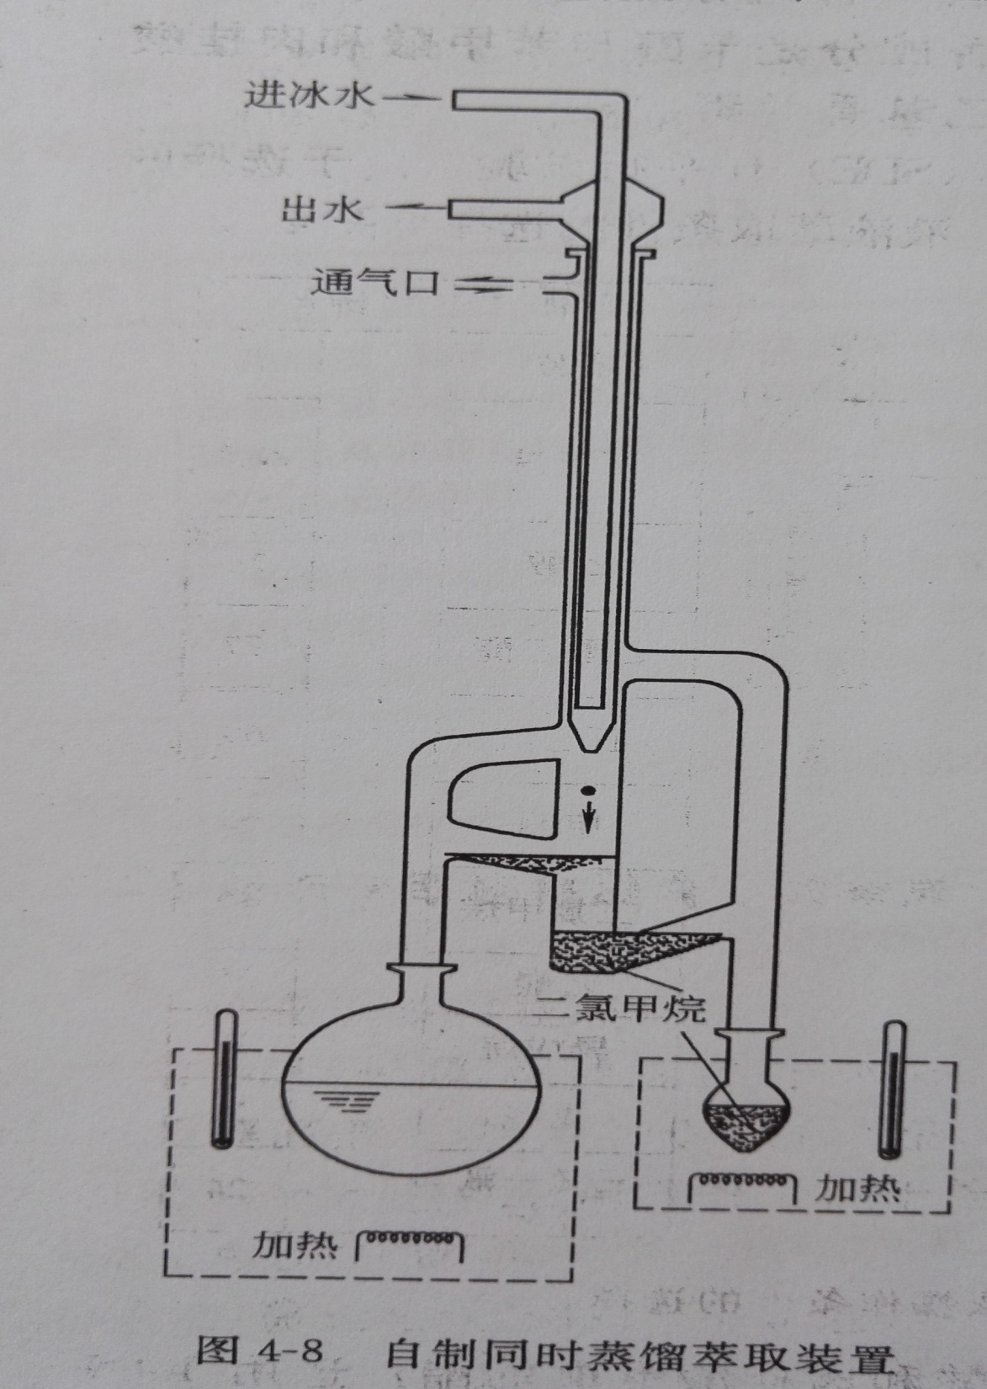

Slide 16
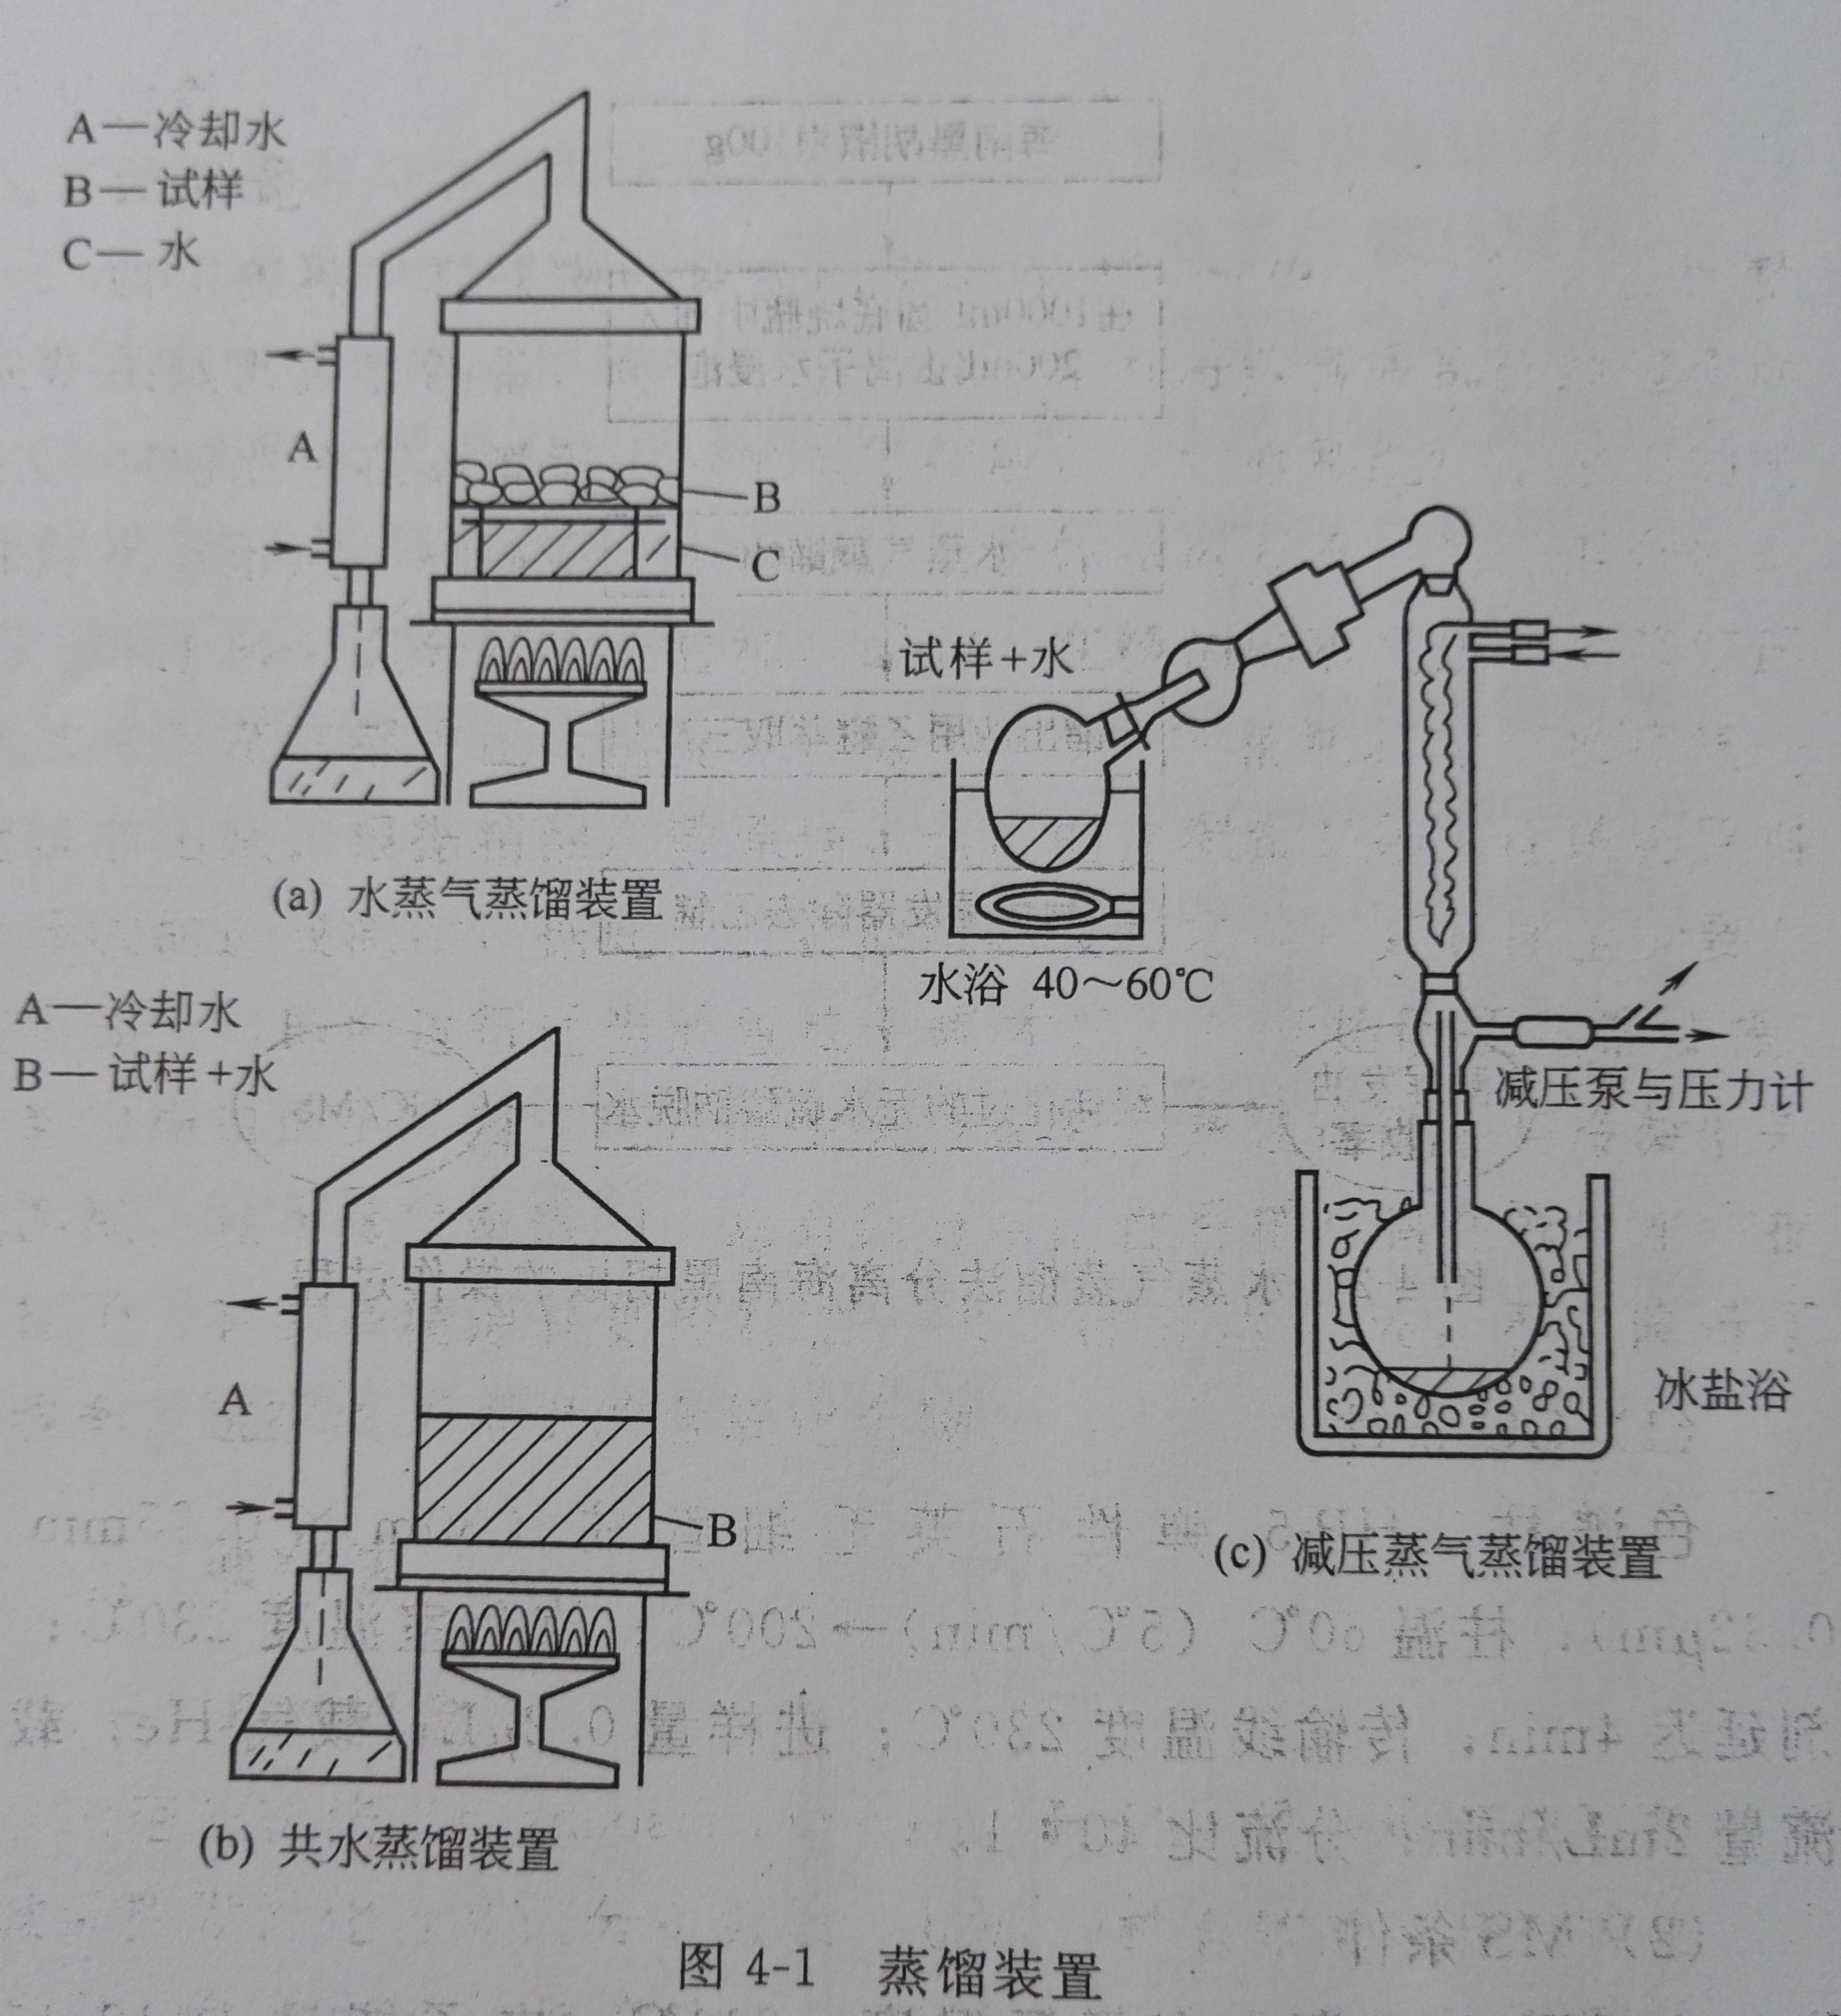

Slide 17
各种前处理方法的利与弊。
没有十全十美的，只有相对合适的。

Slide 18
一些不正确的前处理方法，
为什么一些仪器（如：GC, GC-MS）
经常出故障？
检查一下你的前处理方法是否正确。

Slide 19
样品前处理举例：
粉末香精， 乳化香精。
精油的提取，

Slide 20
常见分析检测中的错误：
1， 丁二酮的正确定量。
2， 柑桔油的质量控制是什么？
3，粉末香精测GC和测熔点哪个更有效？

Slide 21
质量的好坏要综合分析，考虑。
香精，香料最重要的指标：香气。

Slide 22
样品要标准化，
检测方法也要标准化，
样品前处理也必须标准化。

Slide 23
样品前处理中应注意的问题：
尽量选择低毒无毒的溶剂，
使用明火和加热应注意安全。

Slide 24
充分利用人体感官进行检测：
只要你积累了丰富的经验，其实人的眼，
鼻，喉，手是最好的检测器。

Slide 25
为了检测数据的准确性，应尽量减少前处理
的频率及步骤，能不处理的尽量不处理或
少处理。

Slide 26
如何消除由于前处理引起的测试误差？
经验和矫正因子相结合。

Slide 27
检测项目，内容，方法须与时俱进，前处理
方法也须与时俱进。

Slide 28
Thank you
谢谢光临

